Slide 1







Agrupamento de Escolas de Alijó
Escola EB 2,3 do Pinhão
Núcleo Gerador 2
DR2
Tema: Resíduos e Reciclagens
Trabalho realizado por:
Antónia Lima
Carlos Dias
Márcio Capitão

Slide 2
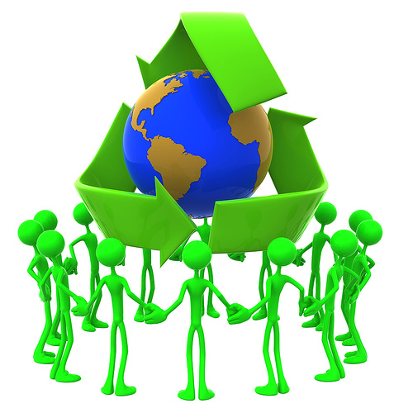
A reciclagem

Slide 3
A Reciclagem
A reciclagem é o processo de reaproveitamento de alguns materiais em matéria prima para um produto novo.
São muitos os materiais que podem ser reciclados, mas os mais comuns são: o papel, o vidro, o metal e o plástico.
Isto trás vantagens a nível de minimização da utilização de fontes naturais e a diminuição de matérias em aterros ou em incineradoras.
A principal função da reciclagem é transformar matérias velhas para o seu estado original em todas as suas características, no entanto o papel e o vidro não conseguem beneficiar desta vantagem pois vão perdendo alguns componentes.
A maior parte dos materiais pode ser reciclável continuamente.

Slide 4

As vantagens da reciclagem

Slide 5
A reciclagem tem vantagens em sectores fundamentais para a evolução e a preservação do planeta.
O primeiro sector onde se verifica vantagens consideráveis é o meio ambiente onde pode reduzir a acumulação progressiva
De resíduos e a produção de novos materiais. Um dos exemplos é o papel, que exigiria o corte de mais arvores; agressões ao sol, ar e agua; entre outros.
O sector económico também recebe vantagens da reciclagem, pois esta permite um uso mais racional dos recursos naturais e a reposição de recursos passíveis de reaproveitamento.
Socialmente a reciclagem contribui para uma melhor qualidade de vida ambiental e gera postos de trabalho nas camadas mais pobres.

Slide 6
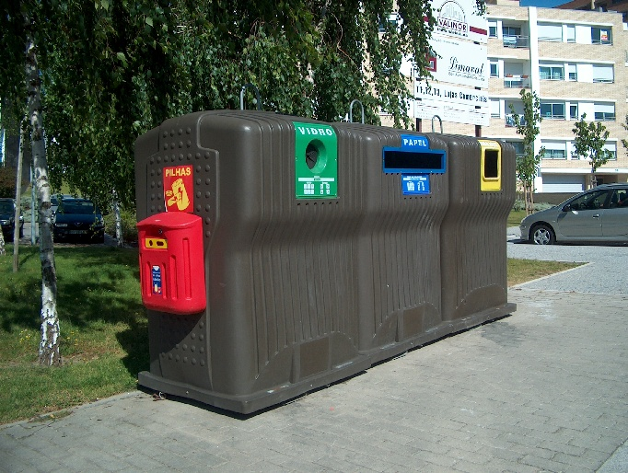
Vantagens da separação selectiva dos resíduos
A separação selectiva dos resíduos permite uma maior facilidade no processo da reciclagem economizando assim em mão-de-obra e permitindo uma matéria prima mais barata.

Slide 7
Tipos de reciclagem
Existem vários de tipos de reciclagem:
-A reciclagem do papel,
-A reciclagem do vidro,
-A reciclagem do plástico,
-A reciclagem do metal,
-A reciclagem de produtos químicos,
-A reciclagem de óleos,
-Etc…

Slide 8
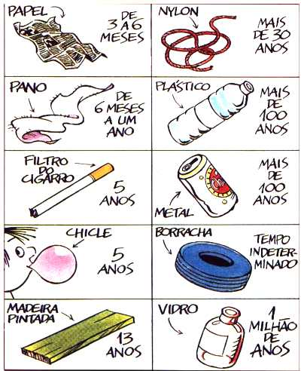
Tempos de absorção de algumas substâncias pelo meio ambiente
Jornais : de 2 a 6 semanas
Embalagens de papel : de 1 a 4 meses
Cascas de frutas : 3 meses
Guardanapos : 3 meses
Pontas de Cigarros : 2 anos
Fósforos : 2 anos
Chicletes : 5 anos
Náylon : de 30 a 40 anos
Latas de alumínio : de 100 a 500 anos
Tampas de Garrafas : de 100 a 500 anos
Pilhas e baterias : de 100 a 500 anos
Sacos e copos plásticos : 200 a 450 anos
Garrafas e frascos de plástico / vidros : tempo indeterminado

Slide 9
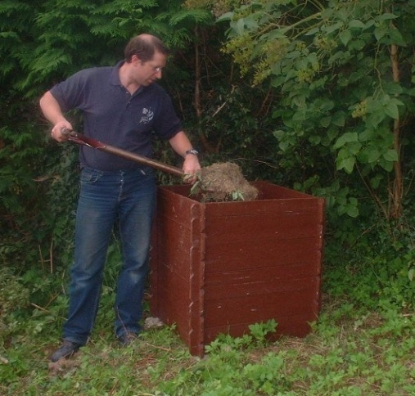
Resíduos biodegradáveis
Os resíduos biodegradáveis, são todas as matérias orgânicas que se decompõem por acção de micróbios, microrganismos, fungos, pequenos animais e plantas. Resultando depois em material estável, semelhante ao húmus.

Slide 10
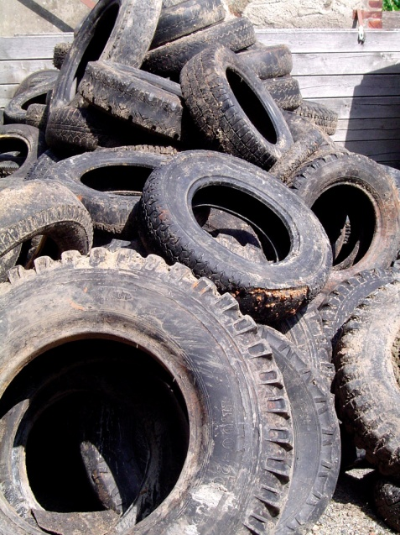
Resíduos recicláveis passíveis de entrega em entidades especializadas
Há resíduos que devido à sua natureza, ou origem, têm de ser reciclados por entidades especializadas para o efeito.
Algumas destas matérias são: resíduos hospitalares, químicos, fitofarmacêuticos, metais, pneus, óleos, etc.

Slide 11
Produção de energia através de resíduos recicláveis
Alguns resíduos podem ser recicláveis em fontes de energia.
Por exemplo, o óleo alimentar, é possível ser utilizado para fabricar sabão, ou produção de combustível para motores a diesel. Outra hipótese, é a sua reciclagem, a fim de se obter biodisel.

Slide 12
Reflexão
No nosso dia a dia, tentamos fazer a reciclagem o melhor possível, tanto em casa como local de trabalho.
Em casa, a reciclagem, pode ser feita de uma forma mais simples e básica, os resíduos são colocados em sacos separadores tornando assim mais fácil a colocação no ecoponto.
No local de trabalho, há outros tipos de materiais que necessitam de mais cuidados na separação, como por o exemplo o óleo usado, as baterias, o ferro e o inox.
A reciclagem, do nosso ponto de vista, é um dos melhores métodos para preservar
o meio ambiente.
A separação selectiva permite, uma maior facilidade na reciclagem e um produto final mais barato.

